Slide 1
中医话健康，养生有良方
让传统医学智慧融入现代生活，用自然的方式守护健康，实现身心的和谐统一。
预防胜于治疗 · 平衡即是健康
王磊

Slide 2
一、认识中医和西医
二、重新认识身体内的结节
三、常见疾患的穴位按摩方法
四、心源性猝死的中西医防治

Slide 3
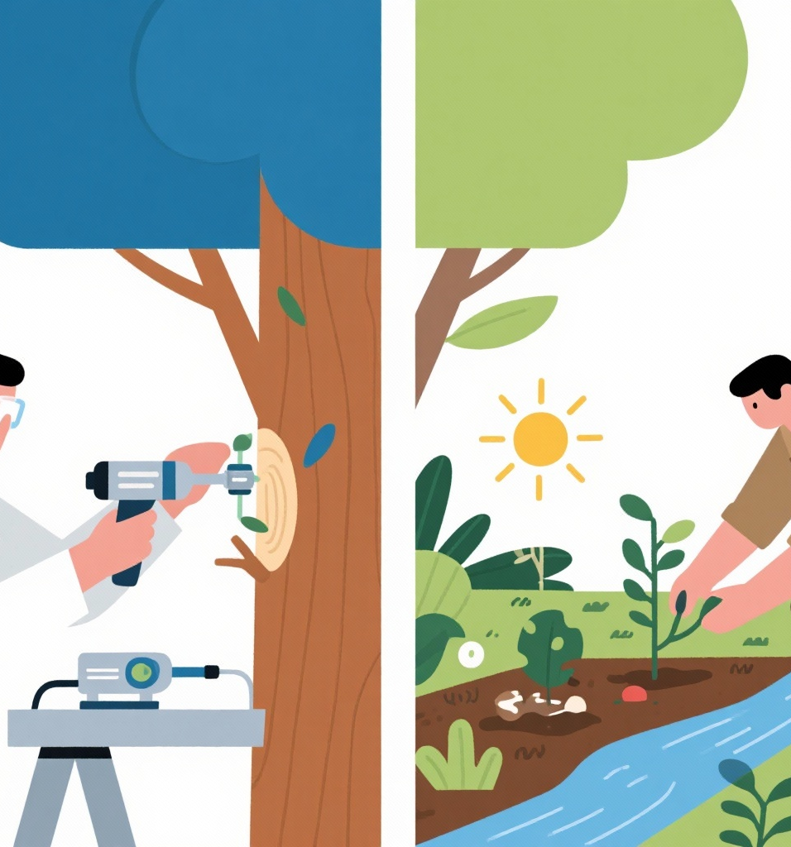
第一部分：认识中医和西医
如果你的身体是一颗树……
西医视角：部件维修师
关注树本身：树叶是否枯黄？树干有无虫洞？树根是否腐烂？通过精密仪器测量，找到具体的病变部件，然后进行修剪、杀虫、换药。
中医视角：生态管理师
关注整个生态系统：阳光是否充足？土壤是太干还是太湿？肥料是否均衡？周边的风气是否和谐？认为树叶枯黄可能不是叶子本身的问题，而是整个系统失调的结果。

Slide 4
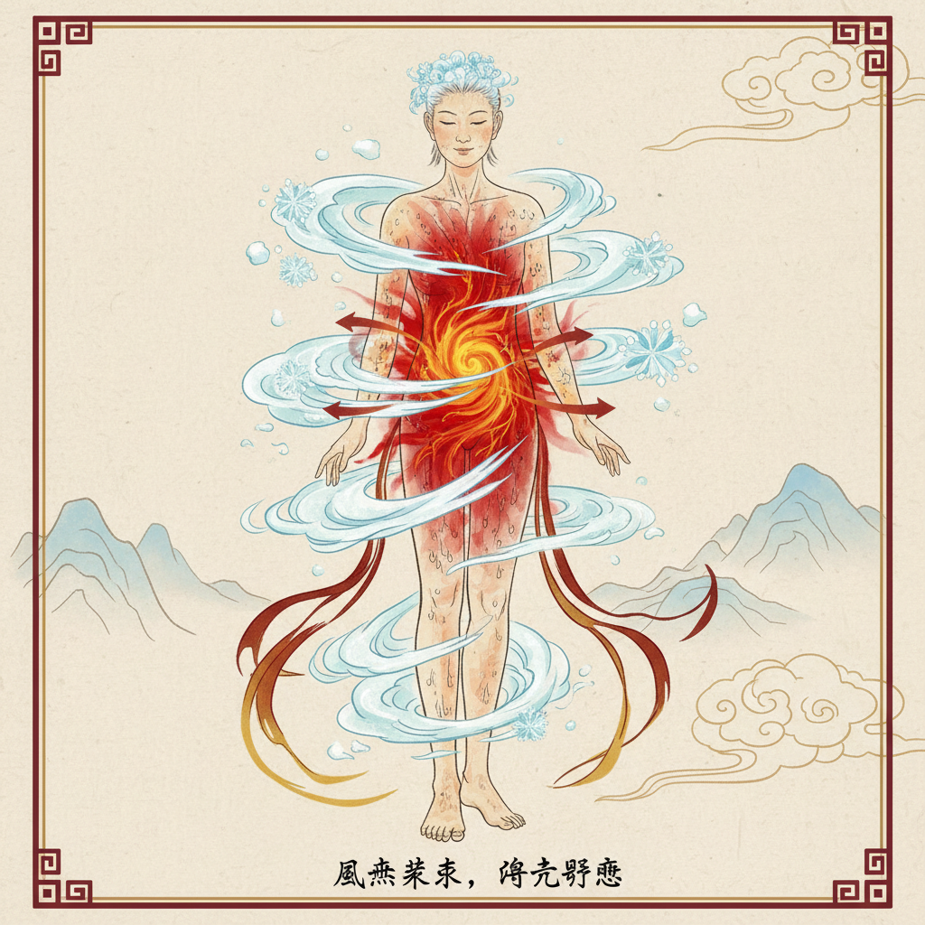
案例：感冒的两种解读
西医思路：部件维修
中医思路：生态管理
找病原体： 通过检查，确定是病毒还是细菌感染
辨“证”： 不看病毒型号，而是看人体呈现的“状态”
针对性治疗： 使用抗病毒药物或抗生素
针对性治疗： 用辛温解表的中药发汗
缓解症状： 用退烧药降温，用止痛药缓解头痛
核心目标： 恢复人体自身的平衡状态
核心：直接对抗，精准打击
核心：恢复平衡，激发自愈
风寒束表：毛孔被风寒束缚，阳气无法正常散发

Slide 5
世界观的不同
西医：还原论
中医：整体观
理念：
理念：
致力于将人体不断分解，从系统、器官、组织到细胞、分子、基因。
认为人体是一个不可分割的有机整体，并且与自然环境、社会环境紧密相连。
关注点：
关注点：
微观、具体、结构。病在哪个细胞？哪个基因突变？
宏观、关系、功能。脏腑之间是否协调？气血津液是否通畅？

Slide 6
什么是“病”？
西医的定义
中医的定义
健康：解剖结构正常，生理生化指标在正常范围内。
健康（阴平阳秘）：身体内部的阴阳两种能量处于动态平衡状态，气血充沛且运行通畅。
疾病：找到明确的病理改变（如炎症、肿瘤）。诊断依赖于客观的检验数据和影像学证据。
疾病（阴阳失调）：这种平衡被打破。表现为各种功能性的失调，可能在仪器检查上还看不出什么。梅
比如：梅核气

Slide 7
如何看病与治病？
西医路径：标准化对抗
中医路径：个性化调节
诊断：问诊 → 体检 → 实验室/影像学检查 → 明确诊断（病名）
诊断：望、闻、问、切 四诊合参 → 归纳分析 → 得出 “证” （如脾肾阳虚）
治疗：对抗性治疗。抗生素对抗细菌，化疗对抗癌细胞，手术切除病灶。
治疗：扶正祛邪，调节平衡。用针灸、中药等方法，增强人体正气，驱赶病邪。
标准化流程，精准对抗
个性化方案，平衡调节

Slide 8
1+1 > 2：中西医如何协作？
西医的强项
中医的强项
急救与重症：创伤、感染、休克、器官衰竭等。
慢性病管理：调理高血压、糖尿病等的整体状态。
外科手术：精确的病灶切除、器官移植。
功能性疾病：治疗亚健康、失眠、慢性疲劳等。
诊断明确：借助现代科技，对器质性病变定位精准。
治未病：在疾病发生前或初期进行干预。
善于解决“人生的病”
善于调整“生病的人”
完美协作案例：肿瘤治疗中，西医手术、放化疗“攻邪”，中医扶正固本，减轻毒副作用，提高生活质量和生存率。

Slide 9
第二部分：重新认识身体内的结节
身体的“小疙瘩”
从何而来？
解读结节的中医观与调理法
疏通气血，让结节散于无形

Slide 10
结节现状：数据说话
63.6%
48.7%
37.2%
肺结节检出率
甲状腺结节检出率
乳腺结节检出率
每10人中超过6人有肺结节
女性> 男性
40-50岁女性高达50.2%
检出率上升主要因检测技术进步和健康意识提升

Slide 11
中医核心病机：结节是“堵”出来的
+
+
气滞
血瘀
痰凝
能量堵塞
物质沉淀
垃圾堆积
长期压力大、心情不畅，导致气运行卡住。 气不通则血不行 ，垃圾沉淀下来。
脾胃功能弱，无法正常运化水湿。 气滞、血瘀、痰凝三者相互勾结 ，像滚雪球一样，最终在肝、胆经络循行的颈部、胸部等薄弱环节形成结节。

Slide 12
西医病理机制：身体的“小混乱”
炎症与修复
细胞过度增生
肿瘤性生长
反复损伤修复过程中，纤维组织增生
生长因子刺激下，细胞数量增多
细胞基因突变，获得不受控生长能力
甲状腺结节
乳腺结节
肺结节
与碘摄入、辐射暴露、自身免疫相关
主要受内分泌激素波动影响
与吸烟、空气污染、既往感染相关

Slide 13
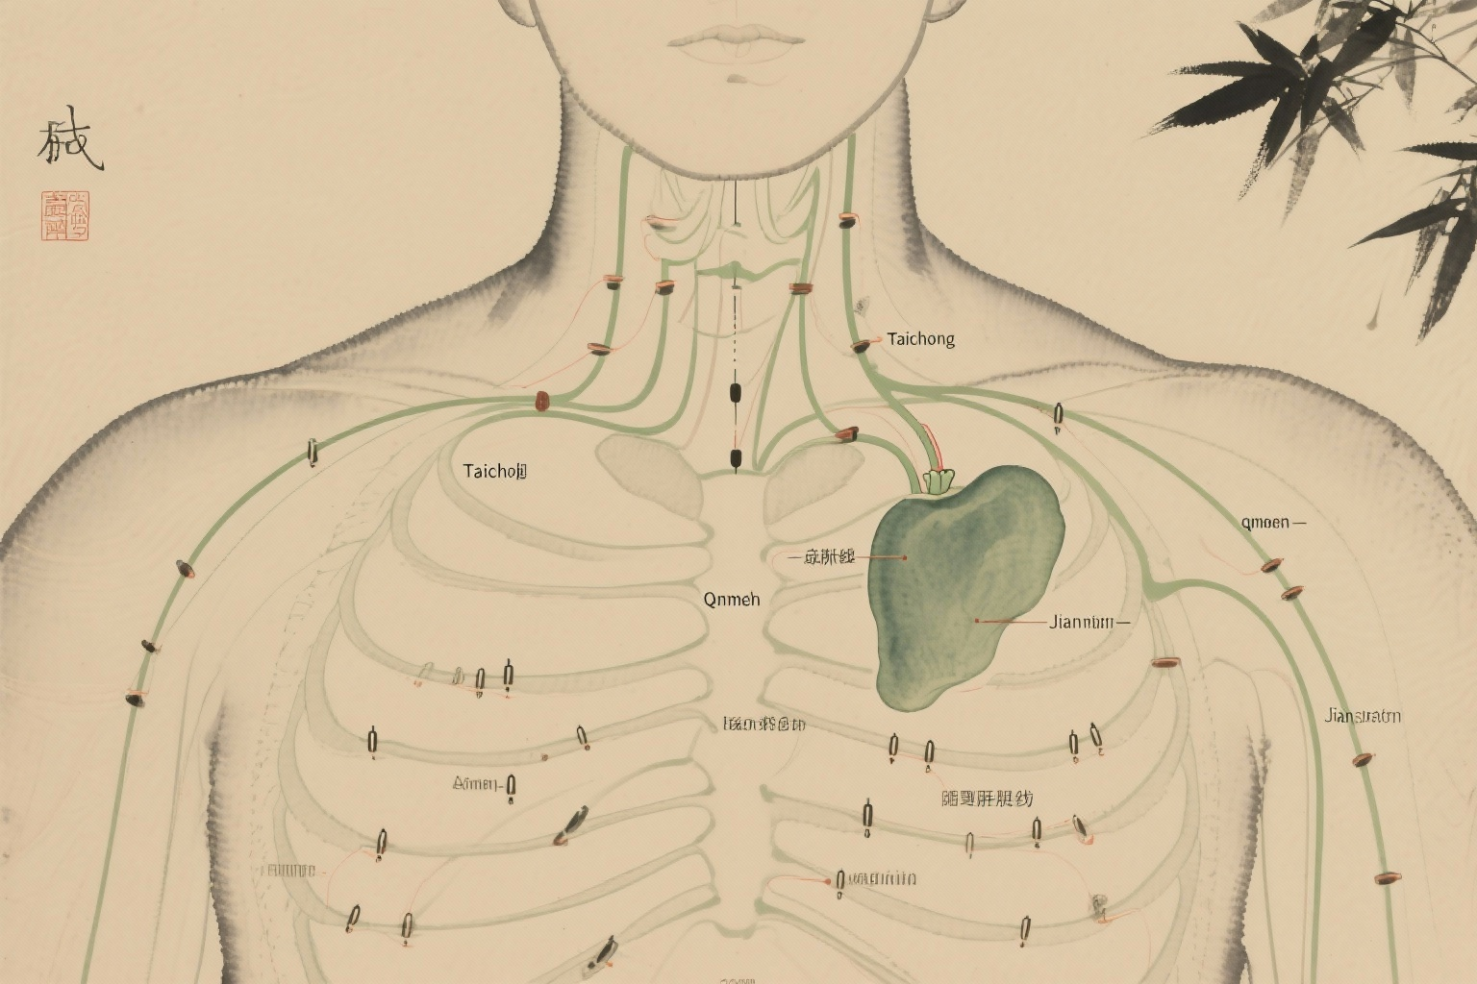
甲状腺结节：情绪的照妖镜
中医属 “瘿瘤” 范畴，病机重点为 肝郁气滞伴血瘀痰凝 。女性患病率44.7%远高于男性29.9%，与情绪波动密切相关。
44.7%
VS
29.9%
女性
男性
调理关键穴位
太
合
人
太冲穴
合谷穴
人迎穴
疏肝理气
调全身气机
作用于甲状腺

Slide 14
乳腺结节
中医病机
情绪诱因
肝气郁结 + 冲任失调
心事重、纠结、关系紧张
乳腺结节中医称 “乳癖” ，病机为肝气郁结贯穿始终，与冲任失调（内分泌紊乱）密切相关。40-50岁女性检出率高达50.2%，与激素水平波动同步。
心事重重、情感纠结、家庭或工作关系紧张是主要诱因。这些负面情绪直接影响肝气疏泄，导致气血不畅，最终在乳腺部位形成结节。
调理穴位
膻
期
肩
膻中穴
期门穴
肩井穴
宽胸解郁第一要穴
直接调节肝气
乳腺反射区

Slide 15
肺结节：气与津液的博弈
肺为娇脏，主气司呼吸，通调水道。肺结节病机为 气阴两虚 是基础， 痰瘀互结 是结果。长期吸烟、空气污染、过度劳累、悲伤情绪损耗肺气肺阴。
调理穴位
太渊穴
太
补益肺气，肺的动力源泉
长期吸烟
空气污染
鱼际穴
鱼
清肺化痰，利咽化痰
足三里
足
培土生金，健脾养肺
过度劳累
悲伤情绪
气虚无力推动气血津液，阴虚虚火炼液为痰，最终痰瘀停留于肺。

Slide 16
调理方案：疏通气血，标本兼治
中医调理核心
西医建议
疏肝理气
1
定期随访
健脾化痰
观察为主，与结节和平共处
活血散结
2
手术干预
高度可疑或恶性时考虑
甲状腺影像报告数据系统（TI-RADS）:0-6,一般4级以上要引起重视。另结节过大，有压迫气管食管表现；结节持续增大都应进一步治疗。
生活调理
3
情志：找到情绪出口，常按开心穴
乳腺结节：BI-RADS 4类以上应引起重视，边界不清，形状不规则，血流丰富伴钙化；乳头溢液，皮肤凹陷橘皮样改变，有家族史等
饮食：少吃生冷肥甘，多吃行气散结食物
肺结节：实性结节大于8毫米恶性征像明显，分叶毛刺表现，结节快速增大者
运动：八段锦、太极拳让气血活起来
3
良性管理
无需过度治疗，定期监测

Slide 17
身心通畅，百病不生
管理结节不仅是管理身体，更是管理情绪和生活方式。
中医调理改善体质，西医监测确保安全，二者结合才是科学应对之道。
愿大家都能拥有一身通畅的气血，和一份自在的心情！

Slide 18
第三部分：常见疾患的穴位按摩方法
办公室里的
随身药囊
常见不适的穴位速救指南
告别颈肩腰痛、头痛、眼疲劳与失眠

Slide 19
这些问题，您中招了吗？
您是否曾被突如其来的头痛困扰，却不想吃药？
是否在电脑前坐久了，感觉脖子僵硬得像生了锈？
是否在深夜辗转反侧，大脑却异常清醒？
我们的身体自带
“急救开关”
今天，我就教大家如何找到并开启它们。

Slide 20
为什么穴位按摩有效？
经络是通道
穴位是枢纽
按摩是疏导
像城市的道路网络，气血是路上跑的车。
是道路上的关键十字路口或加油站。
当某个路口堵塞（不通则痛），我们通过按摩来疏通它（通则不痛）。

Slide 21
动手之前，必读须知！
基本原则
禁忌事项
力度：由轻到重，以出现“酸、麻、胀、痛”（得气感）为宜。
孕妇禁用：合谷、肩井、三阴交等穴位。
时间禁忌：饭后一小时内不宜按摩。
时间：每个穴位按揉2-3分钟，每日可多次。
皮肤状况：皮肤有破损、发炎处禁止按摩。
方法：用拇指或食指指腹，进行顺时针或垂直按压。
如有严重、持续不退的病症，请先就医，本法为辅助保健。

Slide 22
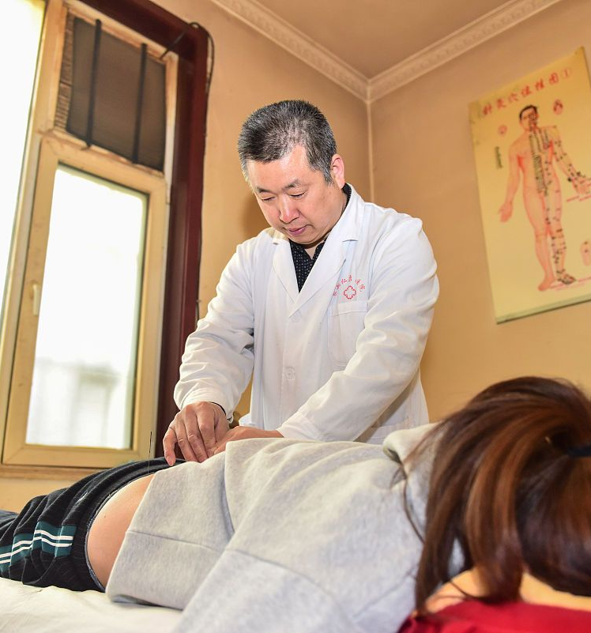
头痛/偏头痛
太阳穴
取穴：眉梢与外眼角中间，向后约一横指的凹陷处。
手法：用双手拇指或中指顺时针按揉。
功效：缓解紧张性头痛、眼疲劳。
风池穴
取穴：后颈部，后头骨下，两条大筋外缘的凹陷处，与耳垂齐平。
手法：双手拇指抵住穴位，其余四指抱头，向上方用力按揉。
功效：缓解风邪引起的头痛、颈项强痛。

Slide 23
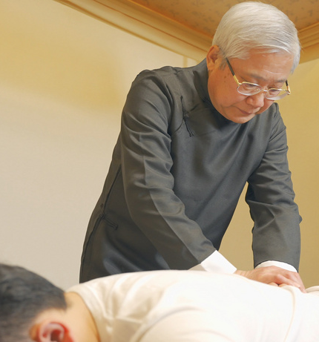
给眼睛做一次“SPA”
睛明穴
取穴：在内眼角上方稍偏内的凹陷处。
手法：用拇指和食指捏揉鼻根（内眼角）处。
功效：明目醒神，缓解干涩。
攒竹穴
取穴：眉头边缘，入眉毛约1分处的凹陷。
手法：用拇指指腹按揉。
功效：消除眼肿、眼疲劳，缓解头痛。
小技巧：按完穴位后，搓热双手，用掌心轻轻敷在眼睛上（熨目），效果加倍。

Slide 24
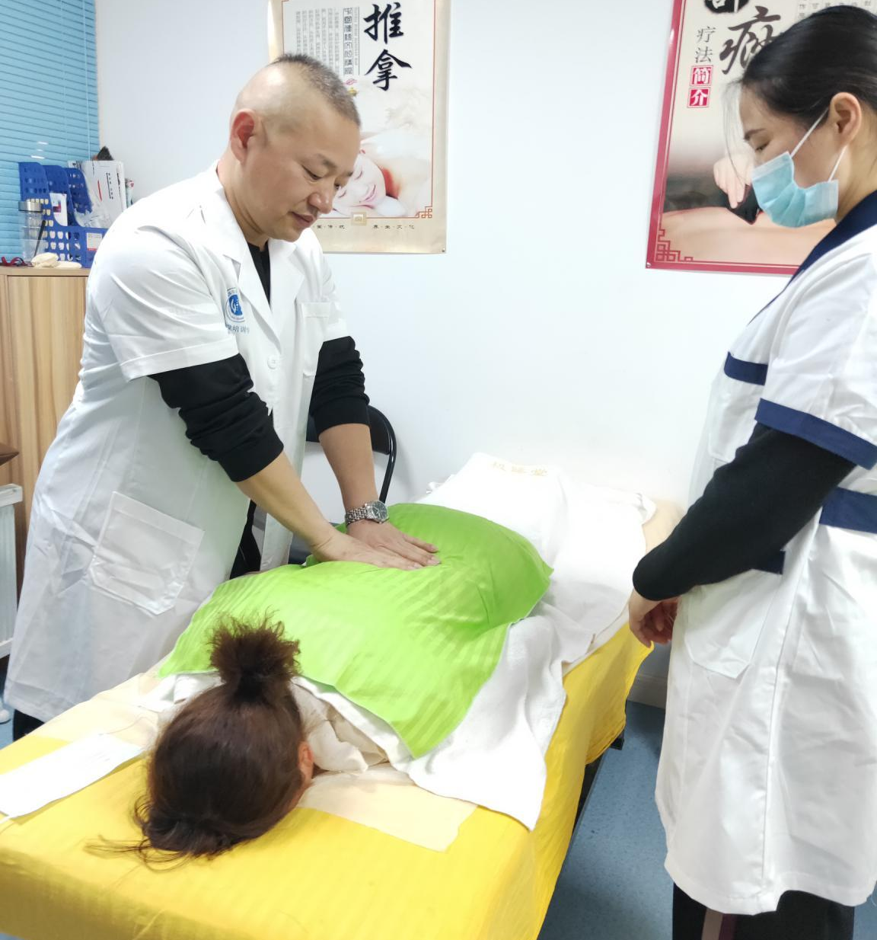
解救你的“僵硬颈”
肩井穴 (孕妇禁用!)
取穴：脖子根部到肩膀顶端的正中间点。
手法：用对侧手中指按揉，力度可稍重。
功效：缓解肩颈酸痛、落枕。
天宗穴 (明星穴位!)
取穴：在肩胛骨中央的凹陷处。简单找法：用手摸对侧肩膀，中指所指的位置附近。
手法：请同事帮忙或用按摩锤，酸胀感会非常明显。
功效：强力缓解肩背酸痛，被称为“肩背疾病的特效穴”。

Slide 25
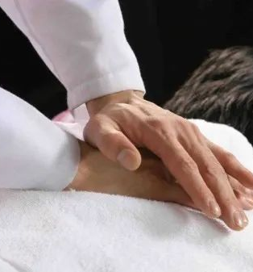
为你的腰“撑把腰”
委中穴
取穴：在膝盖后方，腘窝横纹的中点。
手法：坐下，用双手拇指按压，同时可慢慢俯身。
功效：“腰背委中求”，是治疗腰背痛的要穴。
肾俞穴
取穴：在腰部，与肚脐眼平行的脊柱，旁开两指宽处。
手法：双手握拳，用拳眼上下搓揉该区域，至发热为度。
功效：温补肾阳，强腰健骨。

Slide 26
聚餐后的"健胃消食片"
消化不良/胃胀
1
足三里(养生大穴)
2
中脘穴
取穴：外膝眼下四横指，胫骨边缘。
取穴：在腹部，胸骨下端与肚脐连线的中点。
手法：用力按压，酸胀感可传导至脚面。
手法：用掌根顺时针摩揉。
功效：调理脾胃，补中益气，是保健要穴。
功效：和胃健脾，缓解胃痛、腹胀。

Slide 27
按下"静音键"，拥抱好睡眠
失眠/心烦
1
神门穴
2
百会穴
3
涌泉穴
取穴：手腕内侧，腕横纹上，小指一侧的肌腱内侧凹陷处。
取穴：在头顶，两耳尖连线与头正中线的交点。
取穴：脚底前1/3中间的凹陷处。
手法：睡前用热水泡脚后，用手掌搓脚心，直至发热。
手法：睡前用拇指掐按。
手法：用中指指腹轻轻按揉。
功效：宁心安神，是治疗失眠的核心穴位。
功效：安神定志，缓解疲劳、头痛。
功效：引火下行，帮助入睡。

Slide 28
你的随身穴位"急救包"
头痛
眼疲劳
颈肩痛
太阳、风池
睛明、攒竹
肩井、天宗
腰痛
胃胀
失眠
委中、肾俞
足三里、中脘
神门、百会

Slide 29

01
认识心源性猝死：定义与特征
02
流行病学数据与高风险人群
03
主要病因与诱发因素
04
如何识别早期征兆与危险信号
05
科学预防策略：构筑心脏健康防线
06
关键时刻的急救四步法
心源性猝死
content
07
中医养心方法
目录

Slide 30

认识心源性猝死：定义与特征
01

Slide 31





心源性猝死是指由心脏原因引起的、在急性症状出现后1小时内发生的意外自然死亡，具有突发性和高致死率
明确定义
核心机制
高致死率
突发特征
心源性猝死指因心脏原因（恶性心率失常，心肌梗死、心肌病等）导致的自然死亡，症状出现后1小时内发生。世界卫生组织将其界定为突发、非创伤性的心脏骤停事件。
多数由恶性心律失常引发，如室颤或室速，导致心脏泵血功能骤停。血液循环中断使大脑缺氧，迅速丧失意识。
若未在4分钟内实施急救，脑损伤不可逆，死亡率极高。我国每年约55万人因此死亡，抢救成功率不足1%。
发病突然，常发生在日常活动中，80%以上发生在医院外。患者可能此前无明显症状，或仅有非特异性前兆。

Slide 32

其核心机制多为恶性心律失常导致心脏骤停，常见于冠心病、心肌病及遗传性心律失常等基础心脏病患者
01
02
03
04
核心机制
冠心病关联
心肌病风险
遗传因素
心源性猝死多由恶性心律失常引发，如室速或室颤，导致心脏骤停。此时心脏无法有效泵血，全身器官迅速缺氧，4-6分钟内即可造成不可逆脑损伤。
冠状动脉狭窄或堵塞引发急性心肌梗死，是心源性猝死最常见原因。心肌缺血可诱发电生理紊乱，进而触发致命性心律失常，致死率极高。
肥厚型心肌病等结构性心脏病易致心律失常，尤其在运动中突发猝死。此类患者心肌异常增厚，影响血液流动并增加电活动不稳定性。
长QT综合征、Brugada综合征等遗传性心律失常疾病隐匿性强，可无症状突发猝死。有家族史者应尽早筛查基因和心电图，进行风险干预。

Slide 33
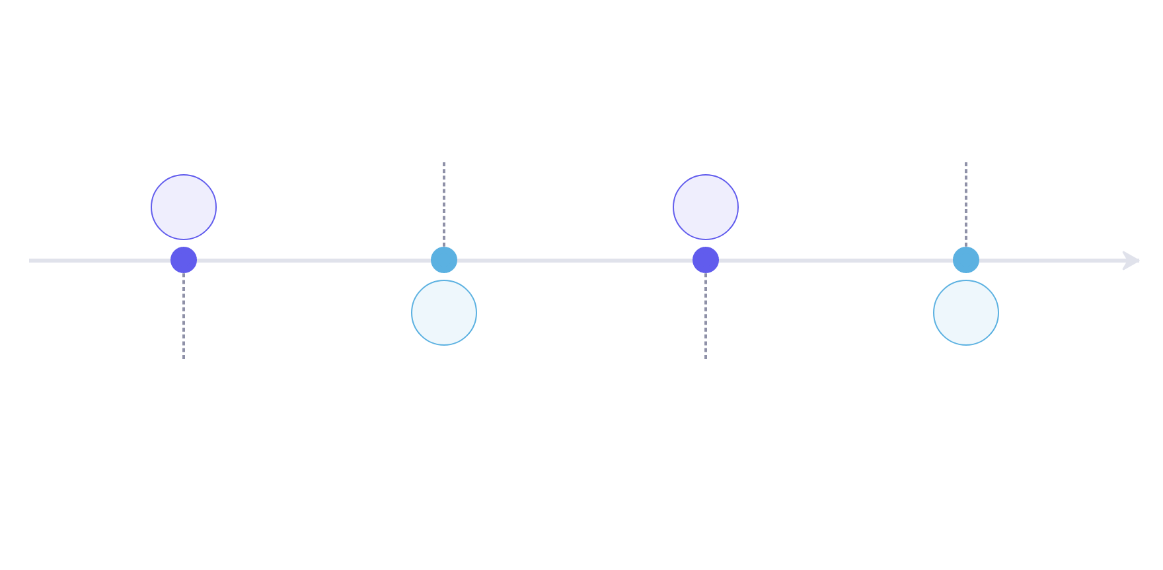
尽管发病迅猛，但部分患者在数周或数月前可能出现胸痛、心慌、呼吸困难等非特异性预警信号
识别不典型表现
牙痛、左肩痛、上腹不适、恶心呕吐等症状可能为心脏问题的放射性表现。此类症状常被误认为其他系统疾病。需结合病史与活动关系进行鉴别。
及时就医评估
约51%的心源性猝死患者发病前有上述征兆。出现相关症状应及时进行心电图等专业检查。早期干预可有效避免病情恶化。
01
03
02
04
警惕早期症状
关注诱因变化
部分患者在发病前数周或数月可能出现胸痛、心慌、呼吸困难等非特异性表现，提示心脏功能异常。这些症状易被忽视，但可能是猝死的早期预警信号。尤其反复发作者更应引起重视。
体力活动后胸闷加重，或休息时突发心悸、大汗淋漓，提示心肌供血不稳定。这些情况反映心脏负荷增加时的异常反应。是病情进展的重要信号。

Slide 34
流行病学数据与高风险人群
02

Slide 35
我国每年约有54万至55万人死于心源性猝死，占所有猝死病例的80%以上，居各类猝死原因之首
死亡规模
占比突出
社会警示
我国每年约54万至55万人死于心源性猝死，相当于每分钟就有1人因此离世。这一数字居各类猝死原因之首，是重大公共卫生问题。
心源性猝死占所有猝死病例的80%以上，远超肺源性、脑源性等其他类型。其高占比凸显心脏健康防控的紧迫性与重要性。
如此庞大的死亡人数提醒我们，心源性猝死并非罕见事件，而是潜藏在日常生活中的威胁，亟需全民提高警惕并加强预防。

Slide 36
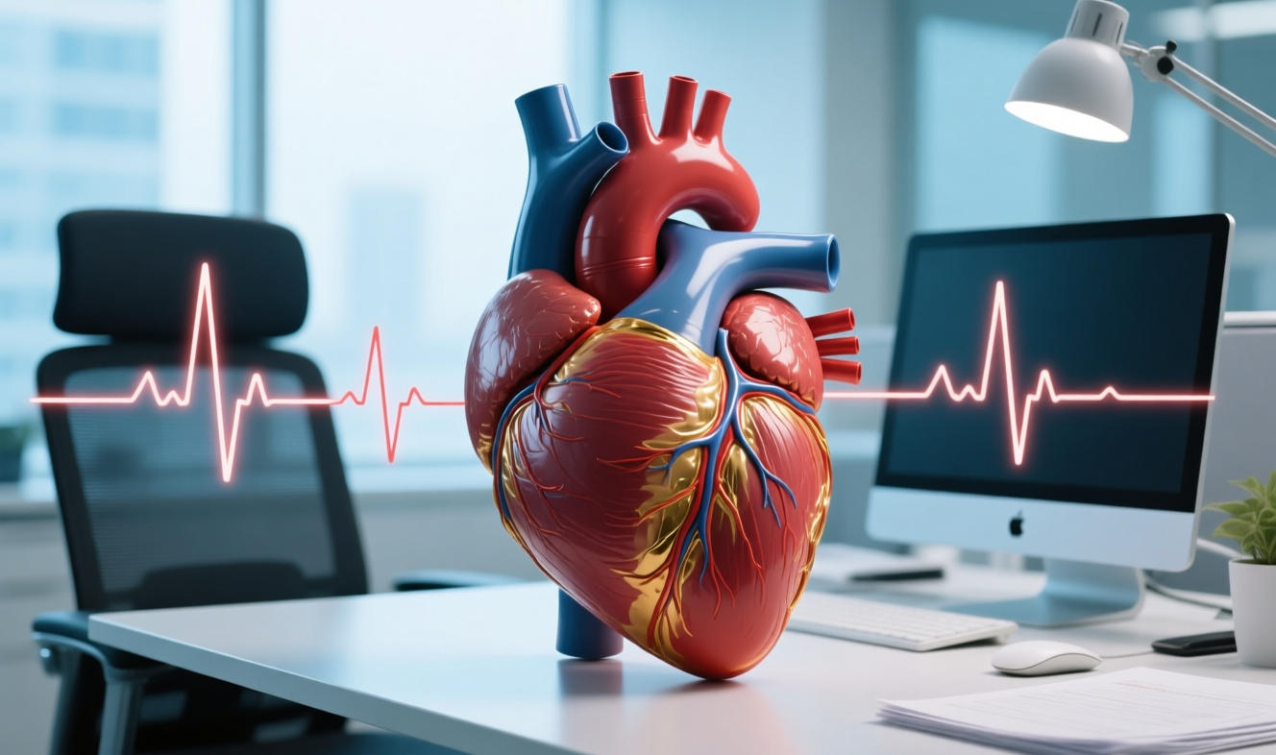


高发年龄段集中在30至63岁之间，近年来呈现中青年化趋势，尤其在高压、熬夜、久坐人群中显著上升
高发年龄段
年轻化趋势
职业人群风险
心源性猝死高发于30至63岁人群，占总数的大多数。这一阶段人群常处于事业高峰期，身体负担重，易忽视健康预警信号。
近年来中青年病例显著增加，甚至见于40岁以下群体。长期高压、熬夜、久坐等不良生活方式是重要推动因素。
高压职业者如教师、程序员、企业高管等猝死风险上升。过度劳累叠加心理压力，极易诱发恶性心律失常导致猝死。

Slide 37
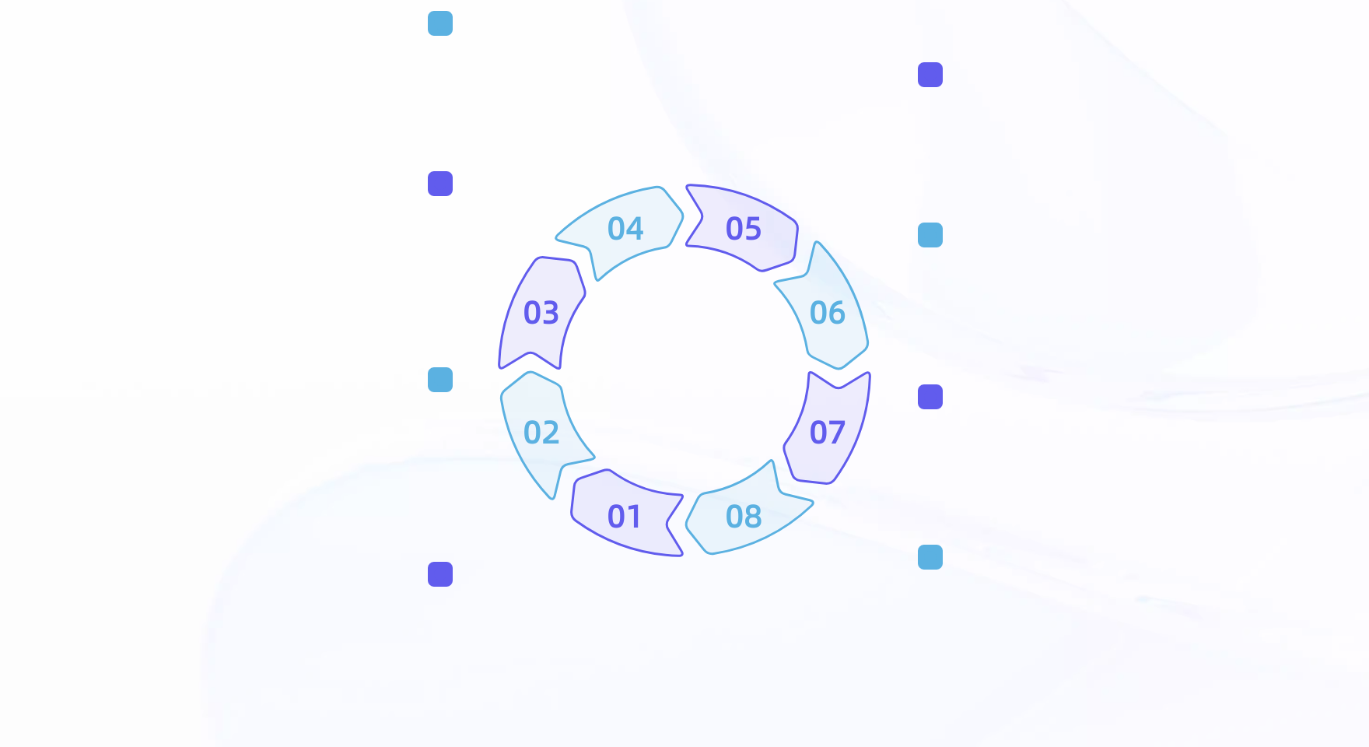
男性发病率约为女性的两倍，城市居民高于农村居民，可能与生活方式和心理压力密切相关
就医依从性
男性就医意愿较低，常忽视早期症状。延迟就诊导致病情恶化风险上升。提高健康意识至关重要。
生活节奏压力
城市快节奏生活加重心脏负担。长期疲劳累积易引发急性事件。规律作息对预防具有重要意义。
生活方式影响
不良生活方式是重要诱因，如高脂饮食和缺乏运动。吸烟和酗酒直接损害心血管系统。改变习惯有助于降低猝死风险。
交感神经激活
长期精神紧张会持续激活交感神经。这可能导致心律失常等致命性问题。情绪管理是预防的关键环节之一。
城乡差异
心理压力影响
城市居民发病率高于农村，可能与生活环境和节奏有关。城市人群久坐、熬夜现象更突出。医疗资源分布不均也可能影响预防效果。
职场高压和情绪波动增加心血管风险。中青年男性尤为脆弱。心理干预应纳入综合防控策略。
预防策略建议
性别差异
需针对高危人群制定个性化预防措施。加强健康教育和筛查力度。推动工作环境与生活方式改善。
男性心源性猝死发病率约为女性的两倍，主要与不良生活习惯有关。男性吸烟、酗酒、高脂饮食等行为更为普遍。这些因素显著增加心血管疾病风险。

Slide 38
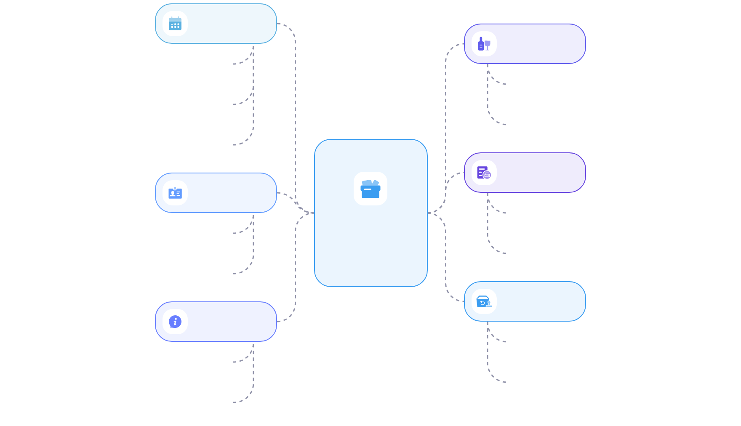
患有高血压、糖尿病、高血脂、肥胖及有心血管疾病家族史者属于极高危人群
三高人群
多重叠加
高血压持续损害血管内皮，促进动脉硬化发展。
多种危险因素共存时，猝死风险呈协同倍增效应。
高血糖与高血脂协同作用，显著增加心源性猝死风险。
及早识别并综合管理可显著提升生存率和生活质量。
控制三高可有效延缓病情进展，降低突发心血管事件概率。
血管损伤
肥胖问题
三高长期作用损伤血管内皮，加速动脉粥样硬化进程。
肥胖导致代谢紊乱，加重心脏负荷，诱发心律失常。
血管弹性下降易引发急性闭塞，导致心肌梗死或猝死。
减重能改善胰岛素敏感性，降低冠心病和猝死风险。
早期预防
家族遗传
猝死风险因素
通过生活方式干预和定期体检可有效发现潜在风险。
家族史提示遗传易感性，早发心脏病风险明显升高。
早期介入治疗能延缓疾病进展，减少猝死发生几率。
一级亲属有猝死史者应尽早进行筛查与预防干预。

Slide 39
03
主要病因与诱发因素

Slide 40




冠状动脉疾病是首要病因，急性心肌梗死可迅速引发室颤，导致循环崩溃
核心病因
发病机制
高危病变
诱因叠加
冠状动脉疾病是心源性猝死的首要原因，多因斑块破裂引发急性血栓，导致心肌缺血。此过程极易诱发室颤，造成心脏骤停。
急性心肌梗死使心肌电活动不稳定，触发恶性心律失常。室颤一旦发生，心脏失去泵血功能，血液循环随即中断，需立即干预。
严重冠脉狭窄或既往心梗病史患者风险显著升高。尤其在无充分侧支循环的情况下，微小阻塞也可能引发大面积心肌损伤。
情绪激动、剧烈运动或过度劳累可使心肌耗氧量骤增，在冠脉病变基础上易诱发急性事件。预防需规避内外部危险因素协同作用。

Slide 41

心肌病（如肥厚型心肌病）、心脏瓣膜病及遗传性心律失常综合征（如长QT综合征）亦为重要结构性原因
心肌异常增厚，影响心脏泵血功能。
肥厚型心肌病
可遗传，年轻人中易引发猝死。
瓣膜开放受限，导致血流通过减少。
主动脉瓣狭窄
严重时引起心绞痛、晕厥或心脏骤停。
心室电活动延长，易诱发恶性心律失常。
长QT综合征
可能无症状，但运动或情绪激动时突发晕厥。
心脏疾病
结构异常如心肌肥厚是重要诱因。
猝死风险因素
电活动紊乱可致心室颤动或停搏。
早期无明显症状，易被忽视。
临床隐匿性
突发心脏事件可能是首次表现。
多数病例有家族史，基因检测有助筛查。
遗传倾向
一级亲属应定期进行心脏评估。

Slide 42

电解质紊乱（如低钾或高钾血症）可破坏心脏电生理稳定性，诱发致命性心律失常
钾离子作用
低钾血症成因
高钾血症原因
低钾危害
钾离子维持心肌细胞电活动稳定。其浓度直接影响心脏电生理功能。异常可致心律失常或猝死。
长期呕吐、腹泻或利尿剂滥用导致。常见于电解质丢失过多情况。慢性疾病患者风险较高。
多见于肾功能不全患者排泄障碍。酸中毒或药物影响也可引发。急性升高需紧急处理。
增加心肌兴奋性，诱发室性心律失常。严重时可致室颤甚至猝死。临床表现为心悸、乏力。
高钾危险
临床表现
早期识别
预防措施
导致心肌传导阻滞与心脏停搏。血钾骤升时危及生命。需立即进行医疗干预。
常见乏力、心悸、肌肉麻木或抽搐。部分患者出现不明原因心律不齐。症状隐匿需警惕。
及时检测血电解质水平是关键。有助于发现潜在紊乱。辅助诊断心律失常病因。
均衡饮食，避免过度节食。慎用可能影响电解质药物。慢性病患者应定期监测并调整治疗。

Slide 43



长期过度劳累、情绪激动、暴饮暴食、吸烟酗酒等不良生活方式是常见的外部触发因素
过度劳累
情绪波动
不良习惯
长期高强度工作、熬夜会显著增加心脏负担，诱发心律失常。张雪峰案例警示，持续疲劳可导致心肌缺血恶化，最终引发猝死。
剧烈情绪激动可使交感神经兴奋，血压骤升，增加心梗风险。精神压力大者更易出现恶性心律失常，是中青年猝死的重要诱因
吸烟酗酒、暴饮暴食会加速动脉硬化，扰乱心脏电活动。高脂饮食与过量饮酒还可能引发急性胰腺炎或电解质紊乱，间接触发猝死。（熬夜+跑步、饮酒+桑拿）。

Slide 44
如何识别早期征兆与危险信号
04

Slide 45




警惕反复发作的胸闷、胸痛，尤其是活动后加重、休息后缓解的典型心绞痛表现
典型症状
发作特点
反复胸闷、胸痛是心源性猝死的重要前兆，常在体力活动或情绪激动时加重，休息后可缓解，提示心肌供血不足。这种间歇性缺血可能预示冠状动脉严重狭窄。
疼痛多位于胸骨后或心前区，可放射至左肩、左臂甚至下颌。每次持续数分钟，若频率增加或持续时间延长，提示病情恶化，需立即就医排查风险。
识别误区
应对建议
许多人将此类胸痛归因于胃病或疲劳，延误诊治。尤其无心脏病史者更易忽视，但首次心绞痛也可能迅速进展为心梗或猝死，不可掉以轻心。
一旦出现活动相关性胸痛，应停止活动并休息观察。若含服硝酸甘油可缓解，更要警惕心脏问题，尽快进行心电图、冠脉CT等检查明确病因。

Slide 46




注意不典型症状如左肩背痛、牙痛、上腹不适、大汗淋漓、恶心呕吐，可能是心脏问题的放射性反应
警惕放射痛
识别上腹痛
注意冷汗反应
勿忽恶心感
心脏问题可能表现为左肩、背部、颈部或下颌的疼痛，这些不典型症状常被误认为是肌肉酸痛或牙病，实则可能是心肌缺血的放射性反应，需高度警惕。
部分心源性猝死前会出现上腹部不适或疼痛，类似胃病，常伴恶心呕吐。尤其是无消化道病史者突发此类症状，应考虑心脏病因的可能性。
不明原因的大汗淋漓，特别是伴随胸闷或乏力时，往往是急性心脏事件的重要信号。这种冷汗多为突然发作，与环境温度无关，提示身体处于应激状态。
突发恶心、呕吐且无明显胃肠病因时，可能是心肌梗死的非典型表现，尤其在女性和老年人中更为常见，需结合其他症状综合判断并及时就医。

Slide 47
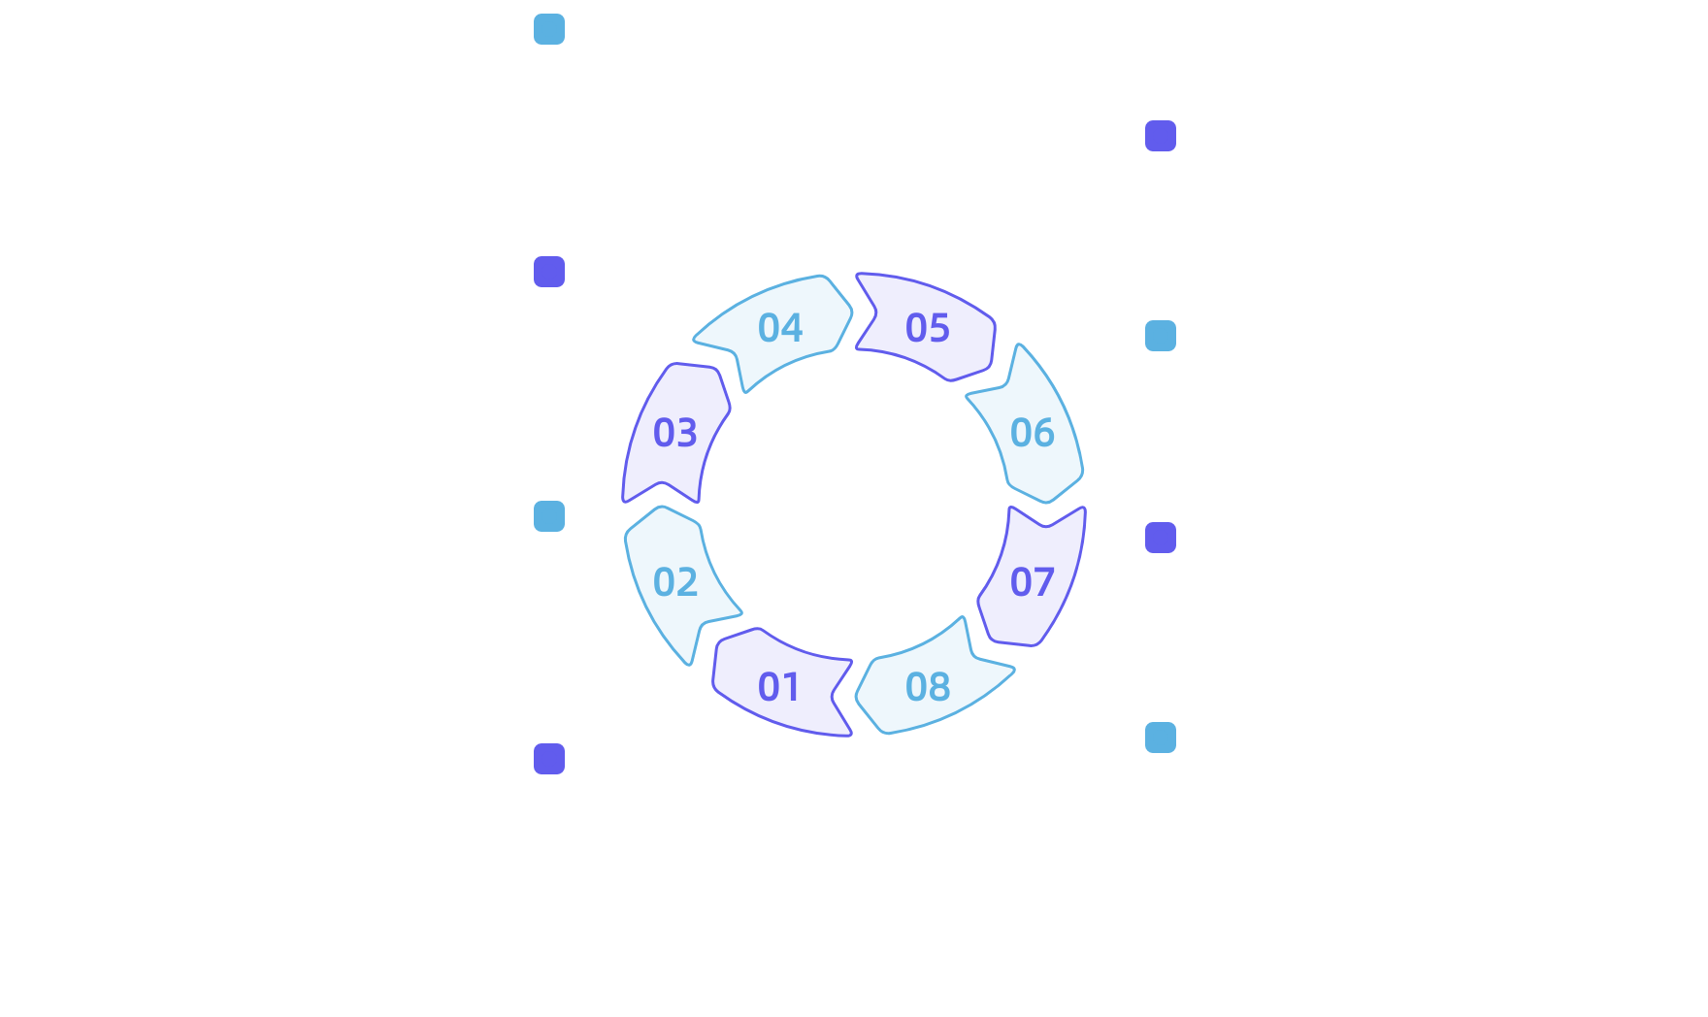
若出现不明原因的心悸、头晕、黑矇甚至短暂意识丧失，应高度怀疑心律失常风险
停止当前活动
一旦出现上述症状，应立即停止任何体力活动，避免加重心脏负担。保持安静有助于缓解症状。为后续就医创造安全条件。
及时就医检查
应尽快前往医院进行专业评估，避免延误诊治时机。早期干预可显著降低猝死风险。确保获得准确诊断和治疗方案。
评估脑供血状况
头晕或黑矇常反映脑供血不足，可能由心律失常导致心输出量下降引起。是判断病情严重性的重要线索。需结合其他症状综合分析。
实施心电检查
心电图和动态心电监测是诊断心律失常的关键手段。可捕捉发作时的心电变化。帮助明确病因和类型。
关注伴随症状
早发现早干预
若症状伴随胸闷、气短或意识丧失，更应怀疑室性心动过速等危重心律失常。此类组合提示病情加重。需立即采取应对措施。
尽早识别并处理恶性心律失常，能有效预防心源性猝死。提高生存率和生活质量。是临床管理的核心原则。
防范猝死风险
识别警示信号
通过系统评估和规范治疗，可显著降低心源性猝死的发生概率。长期随访和监测至关重要。提升整体预后效果。
心悸、头晕黑矇或晕厥可能是恶性心律失常的早期表现，尤其在无明显诱因下发生时需高度警惕。这些症状可能预示严重心脏问题。应及时关注并评估潜在风险。

Slide 48



已有心脏病史者一旦感觉症状变化或加重，必须立即就医，不可归因于疲劳而忽视
警惕症状变化
勿忽视非典型表现
及时就诊防恶化
已有心脏病者若出现胸痛频率增加、持续时间延长或程度加重，不可简单归因为劳累。任何症状恶化都可能是病情进展的信号，需立即就医评估。
部分患者可能表现为乏力、心悸、气短或上腹不适等不典型症状。这些可能是心脏供血不足的隐匿表现，尤其在糖尿病患者中更易被忽略。
一旦感觉与平时不同的异常反应，应尽快到心内科就诊，进行心电图、心肌酶等检查。早期干预可有效防止心律失常或心梗导致的猝死风险。

Slide 49
科学预防策略：构筑心脏健康防线
05

Slide 50

定期进行心电图、心脏彩超、动态心电监测等检查，特别是40岁以上或有家族史人群每年至少一次全面筛查
01
02
03
04
筛查重要意义
明确高危人群
规范检查项目
异常及时处置
定期心脏检查有助于早期发现冠心病、心律失常等隐匿性心脏病，尤其对无症状高危人群至关重要，可实现早干预以降低风险。
建议40岁以上、有家族史及合并高血压、糖尿病或长期吸烟者每年进行评估，识别需重点监测的高危个体。
应包括心电图、心脏彩超和24小时动态心电监测，全面评估心脏结构与电活动，提高心肌缺血和心律失常检出率。
若出现心悸、ST-T改变或早搏增多，应及时就医查明原因，根据医生建议调整治疗方案，防止病情恶化导致猝死。

Slide 51
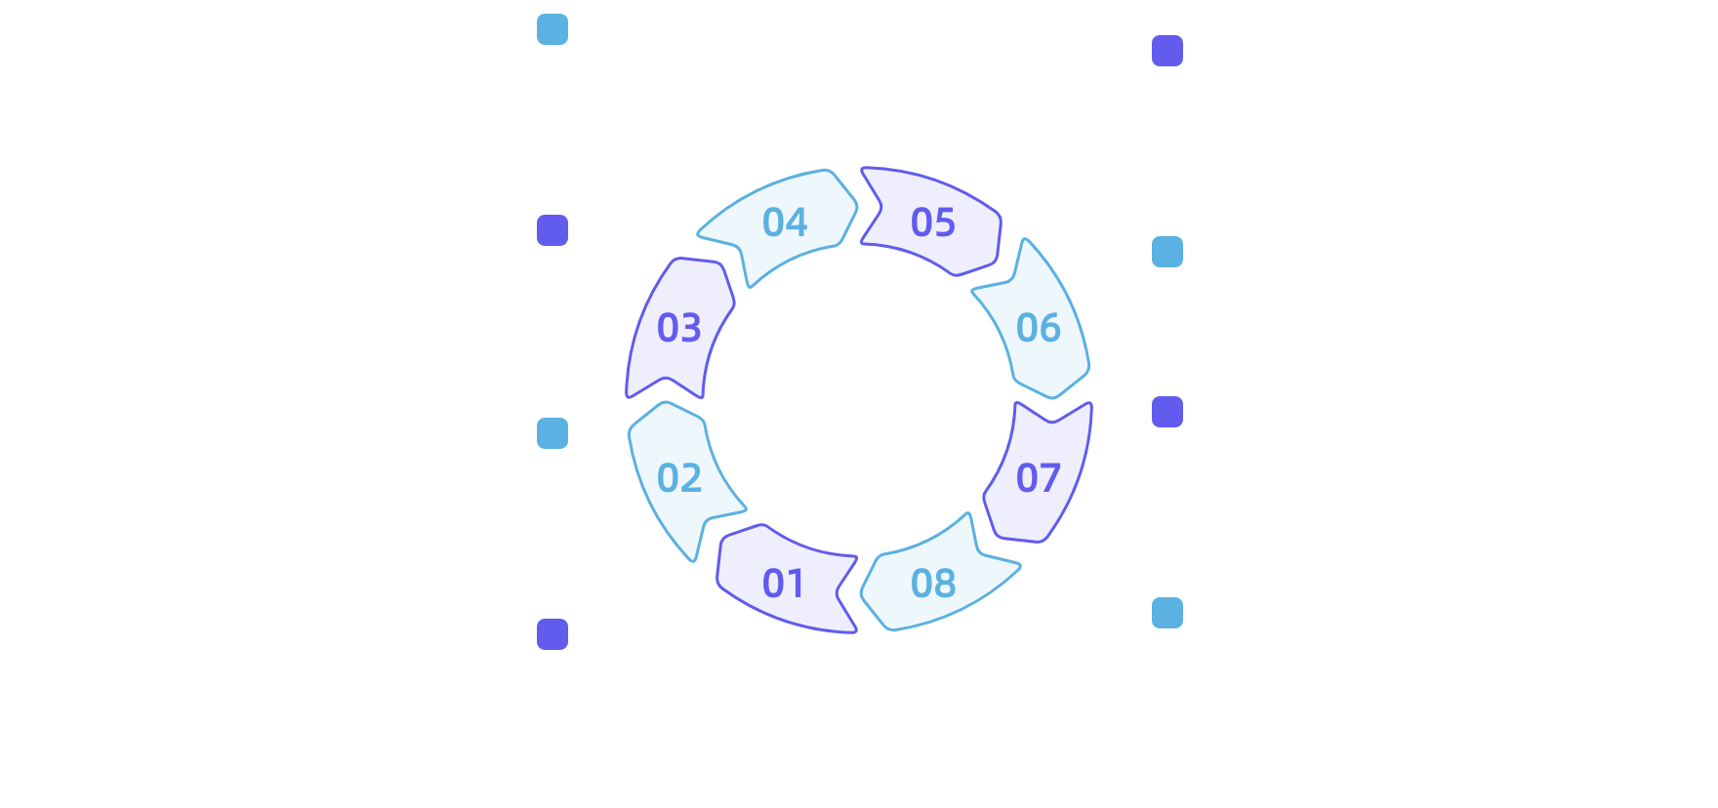
积极控制‘三高’——保持血压、血糖、血脂在理想范围，是降低心血管事件的核心措施
定期随访
药物治疗
患者应定期就医随访，评估治疗效果，调整治疗方案，确保各项指标持续达标。
规范使用降压、降糖和调脂药物，是控制三高的基础，需遵医嘱坚持用药不中断。
监测频率
饮食管理
建议每月至少自测一次血压和血糖，每3至6个月检测血脂和糖化血红蛋白，及时掌握指标变化。
合理饮食应低盐、低糖、低脂，增加蔬菜水果摄入，有助于稳定三高指标。
运动干预
控制目标
适度有氧运动如快走、游泳可改善代谢，增强心血管功能，建议每周坚持5次以上。
理想血压应低于120/80 mmHg，空腹血糖维持在4.4-7.0 mmol/L，低密度脂蛋白胆固醇小于2.6 mmol/L。
戒烟限酒
三高危害
吸烟和饮酒会加重血管损害，三高患者应彻底戒烟并杜绝饮酒，以降低心血管事件风险。
高血压、高血糖和高血脂会持续损伤血管内皮，促进动脉粥样硬化的发展，显著增加心肌梗死与猝死的风险。

Slide 52
践行健康生活方式：均衡饮食、规律作息、适度运动、戒烟限酒，并学会管理心理压力
均衡饮食
规律作息
适度运动
心理调节
多摄入蔬菜、水果、全谷物和优质蛋白，减少高盐、高脂及加工食品。合理膳食有助于控制血压、血脂，降低动脉硬化风险，保护心脏功能。
保证每日7-8小时睡眠，避免熬夜和过度劳累。长期睡眠不足会增加交感神经兴奋性，诱发心律失常和心肌缺血。
每周进行150分钟中等强度有氧运动，如快走、游泳。规律锻炼可增强心肺功能，改善血液循环，但应避免突然剧烈运动。
学会释放压力，通过冥想、深呼吸或倾诉缓解焦虑情绪。长期精神紧张可导致血压升高和心脏负荷加重，增加猝死风险。

Slide 53




确诊心脏病患者须遵医嘱规范用药，切勿擅自停药或依赖偏方，防止斑块破裂引发猝死
规范用药
警惕偏方
定期复查
防止破裂
确诊心脏病后必须遵医嘱规律服药，如他汀类、β受体阻滞剂等，可稳定斑块、控制心率，显著降低猝死风险。擅自停药易导致病情反弹甚至恶化。
所谓‘特效偏方’缺乏科学依据，可能延误治疗或与正规药物冲突，加重心脏负担。治病应依靠专业医疗机构，切勿轻信非正规渠道宣传。
药物需根据病情动态调整，定期复查心电图、血脂、肝肾功能等指标，有助于医生评估疗效并优化治疗方案，确保长期安全有效。
动脉粥样硬化斑块不稳定是猝死主因之一，坚持用药可减少炎症、增厚纤维帽，防止斑块破裂引发急性心梗，从而避免恶性心律失常。

Slide 54
06
关键时刻的急救四步法

Slide 55
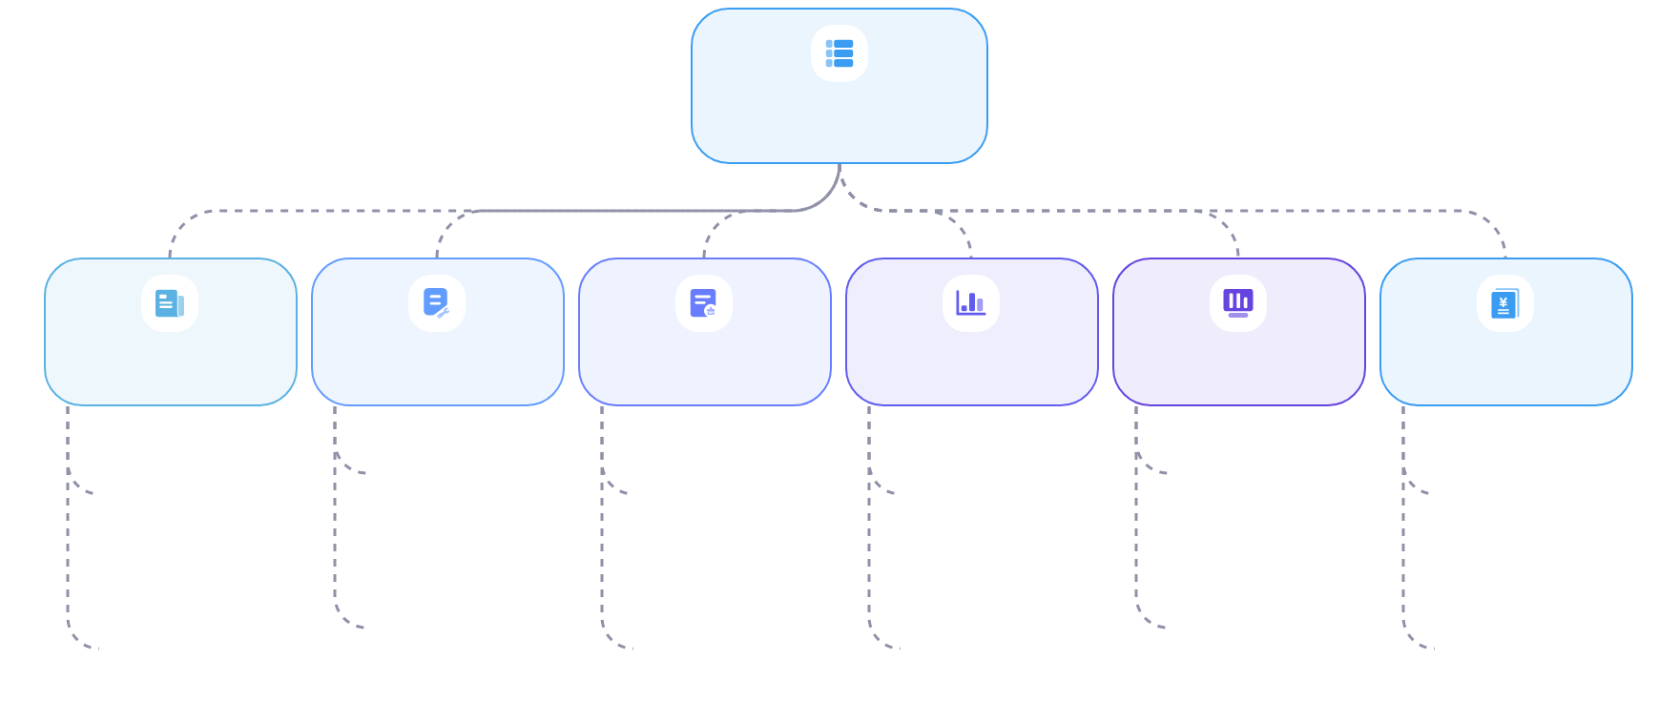
第一步：迅速判断环境安全，并轻拍呼唤评估患者意识状态，观察是否有正常呼吸
急救流程
安全评估
意识判断
呼吸识别
应急呼救
启动复苏
黄金抢救
检查现场是否有火灾、漏电等危险因素，确保施救环境安全。
轻拍患者双肩并大声呼唤，观察是否有反应。
俯身观察胸腹部是否起伏，判断是否有正常呼吸。
立即高声呼救，指定现场人员拨打120急救电话。
在确认无呼吸或心跳后，立即开始胸外按压。
把握心脏骤停后的前4分钟，实施高质量心肺复苏。
若无应答，则初步判定为意识丧失，需进一步检查。
按照30:2的比例进行按压与人工呼吸，维持循环供氧。
避免二次伤害，保护施救者与患者的生命安全。
注意濒死喘息等异常呼吸，提示可能心脏骤停。
指派他人尽快获取自动体外除颤器（AED）。
早期除颤结合持续按压，显著提升存活率。

Slide 56





第二步：立即呼救并拨打120，指定他人取用最近的自动体外除颤器（AED），争取黄金救援时间
立即呼救
拨打120
发现患者无反应且无正常呼吸时，应立即大声呼救，引起周围人注意。指定一名在场人员拨打120并反馈患者情况，确保救援快速响应。
拨打急救电话时要冷静陈述地点、患者状态和已采取的措施。保持通话直至接线员指导结束，必要时可获取心肺复苏指导。
取用AED
黄金时间
同时指定另一人迅速取来最近的自动体外除颤器（AED）。公共场所如地铁、商场等常配有AED，争取在3-5分钟内送达现场。
心源性猝死抢救的黄金时间为发病后4分钟内，每延迟1分钟，生存率下降7%-10%。尽早实施CPR和AED除颤至关重要。
分工协作
现场施救应明确分工，一人开始心肺复苏，另一人负责联络与取设备。高效配合能最大限度提升抢救成功率。

Slide 57
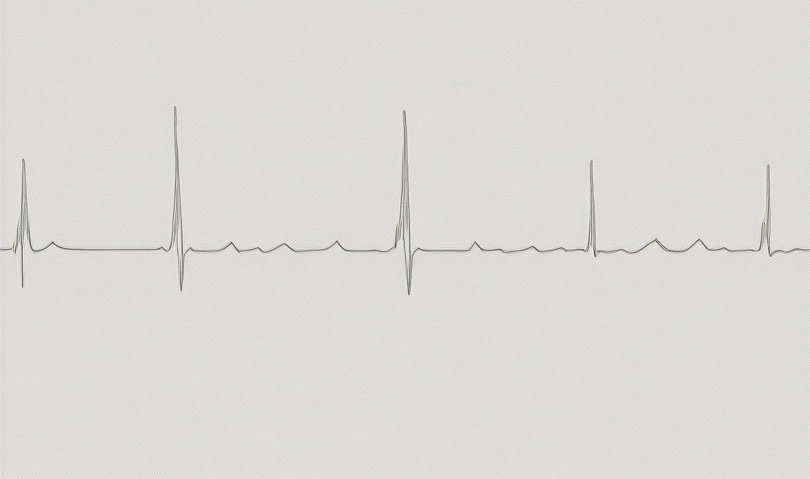


第三步：对无反应且无呼吸或仅有濒死喘息者，立即开始高质量心肺复苏（CPR），按压深度5～6厘米，频率100～120次/分钟
判断标准
按压要点
持续施救
确认患者无反应、无呼吸或仅有濒死喘息，是启动心肺复苏的关键指征。切勿延误，应在10秒内完成评估并立即施救。
按压位置为两乳头连线中点，深度5～6厘米，频率保持100～120次/分钟。确保胸廓充分回弹，减少中断以保证血流供应。
以30:2的比例进行胸外按压与人工呼吸，每5个循环重新评估状态。坚持至AED到达或专业急救人员接手，不可轻易放弃。

Slide 58
第四步：尽快使用AED进行电除颤，按照语音提示操作，每两分钟自动分析心律，显著提升抢救成功率
01
02
03
AED的重要性
操作简便高效
黄金4分钟关键
自动体外除颤器（AED）是抢救心源性猝死的关键设备，能在心脏骤停早期识别可电击心律并实施除颤。每延迟1分钟使用，生存率下降7%-10%。
AED具备语音和图示引导，非专业人员也能快速上手。开机后按提示贴电极片、分析心律、执行电击，全程无需人工判断，极大提升急救效率。
心脏骤停后4分钟内进行CPR联合AED除颤，抢救成功率显著提高。公共场所配备AED并及时取用，是挽救生命的重要保障。

Slide 59
中医对心源性猝死
疾病的认识
07

Slide 60
中医养心
中医对心的认识
日常养心方法
不熬夜，熬夜最耗心血伤心神，午（11-13时）小睡；情绪平稳，勿大悲大喜，勿思虑过度；多食用红色食物入心养心，适当食用苦味食物清心火；运动选用低强度活动，微汗不大汗。
心为君主之官；主血脉，主神志；在体合脉，其华在面；在窍为舌，在志为喜，在液为汗；心血瘀阻，心阳暴脱是其产生的病机。
调理穴位
内关
神门
劳宫
心腧

Slide 61
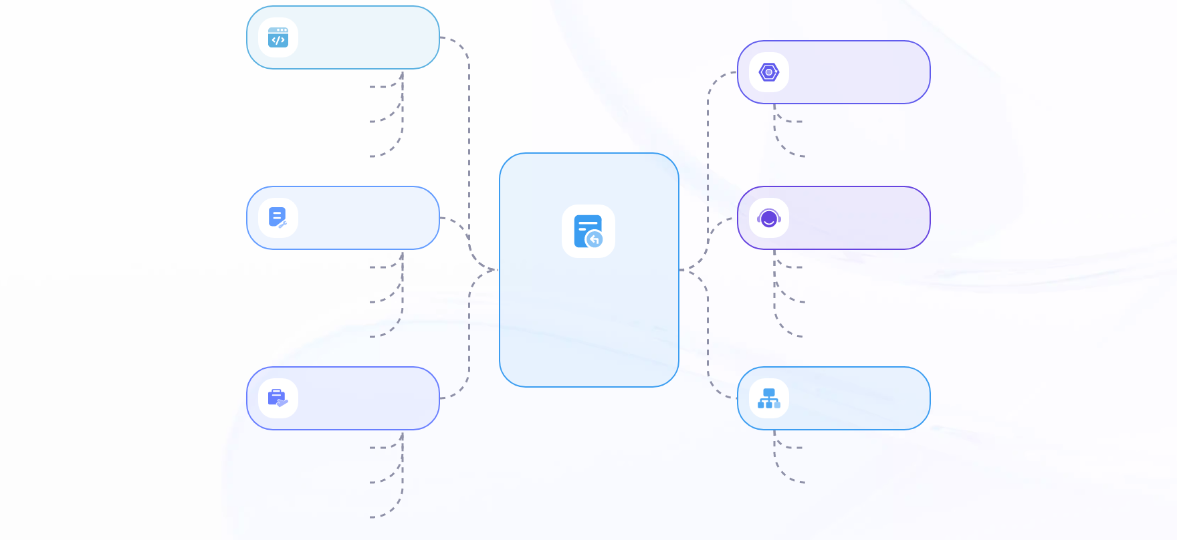
体质辨识与易患人群：阳虚质、痰湿质、气郁质更易出现心脏功能失调
阳虚体质
辨识意义
阳气不足，易畏寒肢冷。
心阳虚弱，致心率减慢、胸闷。
早期识别体质偏颇状态。
血脉不畅，猝死风险升高。
预测心血管事件高危人群。
痰湿体质
干预方法
湿浊内停，阻碍气机运行。
体质与心病
食疗调养，纠正阴阳失衡。
肥胖嗜睡，舌苔厚腻明显。
导引锻炼，促进气血流通。
心脉受阻，胸痹风险增加。
中药调理，恢复脏腑功能。
气郁体质
心脏保护
肝气郁结，情志失调所致。
改善心脉运行，缓解症状。
日久化火，扰动心神失眠。
降低猝死风险，提升生存质量。
心悸频发，情绪诱发紊乱。

Slide 62
饮食调养原则：多食红枣、黑芝麻、丹参等益气养血活血之品
益气养心
滋阴润脉
活血化瘀
膳食搭配
红枣性温味甘，归脾胃心经，能补中益气、养血安神。日常食用可改善心气不足所致的心悸、乏力等症状，为心脏提供能量支持。
黑芝麻富含不饱和脂肪酸与维生素E，可滋养肝肾、润通血脉。中医认为其能补益精血，辅助缓解心血亏虚引起的心律失常风险。
丹参具有显著的活血祛瘀、通经止痛功效，现代研究证实其可改善微循环、抑制血小板聚集。适合心血瘀阻型高危人群长期调理使用。
建议将红枣、黑芝麻与粳米煮粥，加入少量丹参粉调服，既增强口感又协同增效。此类食疗方宜长期温和调养，避免急功近利。
辨证施食
饮食调养需结合体质辨识，如痰湿体质者不宜过用红枣，阴虚火旺者慎用丹参。应在医师指导下个性化选择食材，以防适得其反。

Slide 63

生活方式干预：顺应四时起居，避免劳倦过度与寒温失调
子时养阴
寒暖有度
确保子时深度休息，避免熬夜损伤阴血、扰乱心神，保护心脏功能。
秋冬防寒护胸背，防止心脉收引；夏季避暑防温，预防心阳外浮、胸闷心悸。
顺应四时
劳逸平衡
根据四季变化调整作息，春季晚睡早起，冬季早睡晚起，顺应自然节律以养护心神。
避免过度劳累，兼顾形体与精神调养，保持身心不倦，维护心脏健康。

Slide 64





情志调摄方法：通过冥想、太极、八段锦等调节气机平衡
情志致病机理
冥想宁心安神
太极调和气血
八段锦导引行气
中医认为过喜、暴怒、忧思等情志失调会扰动心神，导致气机逆乱、心阳暴脱，诱发猝死。情志内伤是心源性猝死的重要病因之一，需高度重视心理调摄。
冥想通过专注呼吸与意念放松，调节自主神经功能，缓解焦虑紧张。长期练习可平衡气机，增强心主神明功能，降低猝死风险。
太极拳动作舒缓连贯，强调意气相随，能疏通经络、调和气血。坚持练习可改善心脏供血，稳定心律，提升整体抗病能力。
八段锦以柔和运动引导气机升降出入，尤其‘双手托天理三焦’等式可调理心肺功能。每日习练有助于预防心血瘀阻，维护心脏健康。
日常情志养护
保持心态平和，避免情绪剧烈波动，是预防猝死的关键。建议培养兴趣爱好，规律作息，营造和谐生活环境以养心神。

Slide 65
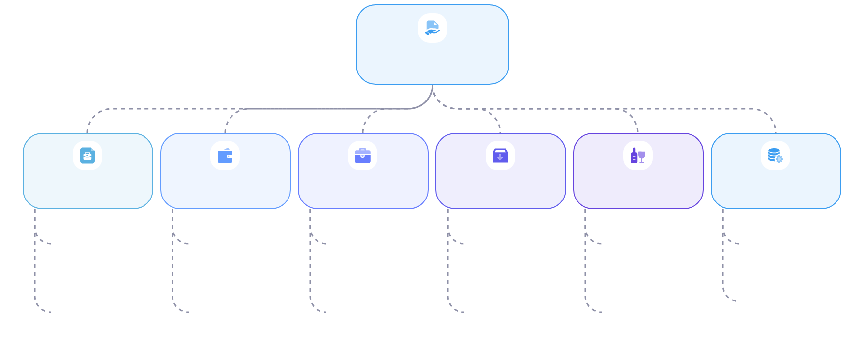
恢复期融合中医调理：运用针灸、中药熏蒸、耳穴压豆促进功能康复
中医心脏康复
针灸疗法
中药熏蒸
耳穴压豆
经络调理
身心同治
中西结合
刺激内关、神门，调节心脏自主神经功能。
丹参川芎经皮吸收，活血化瘀通络。
持续刺激心、交感等耳部反射区。
通过体表穴位干预，疏通经络运行。
调节心理状态，减轻心血管疾病焦虑。
联合西药治疗，增强疗效减少药物依赖。
改善心悸胸闷，促进心肌供血与心律稳定。
缓解疲劳焦虑，提升康复期生活质量。
调节气血情绪，改善睡眠降低复发风险。
协调脏腑功能，增强机体自我修复能力。
改善整体健康感知，促进全面康复。
从整体协同促进心脏功能恢复。

Slide 66
长期预防双轨并行：西药控指标+中药调体质，全面提升防病能力
01
02
03
04
西药控危因
中药调体质
双轨防复发
个体化方案
通过降压、调脂、控糖等药物干预，有效管理高血压、高血脂、糖尿病等心血管基础疾病。长期规范用药可显著降低心肌梗死与猝死风险，是现代医学预防的核心手段。
中医运用益气养阴、活血化瘀类中药改善心脏功能，调节阴阳平衡。针对气虚血瘀、痰湿内阻等体质进行辨证施治，增强机体抗病能力。
在病情稳定后，西药控制指标波动，中药调理整体机能，二者协同减少事件复发。中西医结合实现标本兼治，提升长期生存质量。
根据患者具体病情与体质特征制定联合防治策略，避免单一模式局限。个性化双轨干预更能精准匹配需求，提高治疗依从性与实效性。

Slide 67

感谢聆听！
Thank You for Your Attention
感谢聆听！

